Slide 3
Lạy Chúa Thánh Thần là Ánh sáng Chân lý vẹn toàn, Chúa ban những ân huệ thích hợp cho từng thời đại, và dùng nhiều cách thế kỳ diệu để hướng dẫn Hội Thánh,

Slide 4
này chúng con đang chung lời cầu nguyện cho các Giám mục, và những người tham dự Thượng Hội đồng Giám mục thế giới.

Slide 5
Xin Chúa làm nên cuộc Hiện Xuống mới trong đời sống Hội Thánh, xin tuôn tràn trên các Mục tử ơn khôn ngoan và thông hiểu, gìn giữ các ngài luôn hiệp thông với nhau trong Chúa,

Slide 6
để các ngài cùng nhau tìm hiểu những điều đẹp ý Chúa, và hướng dẫn đoàn Dân Chúa thực thi những điều Chúa truyền dạy.

Slide 7
Các giáo phận Việt Nam chúng con, luôn muốn cùng chung nhịp bước với Hội Thánh hoàn vũ, xin cho chúng con biết đồng cảm với nỗi thao thức của các Mục tử trên toàn thế giới, ngày càng ý thức hơn về tình hiệp thông,

Slide 8
thái độ tham gia và lòng nhiệt thành trong sứ vụ của Hội Thánh, Nhờ lời chuyển cầu của Đức Trinh Nữ Maria, Nữ Vương các Tông đồ và là Mẹ của Hội Thánh,

Slide 9
Chúng con dâng lời khẩn cầu lên Chúa, là đấng hoạt động mọi nơi mọi thời, trong sự hiệp thông với Chúa Cha và Chúa Con, luôn mãi mãi đến muôn đời. Amen.

Slide 11
Ca Nhập Lễ Hai Người Tiên Phong Hùng Lân- Hùng Thái Hoan

Slide 12
Pk: Hai người tiền phong hai sao sáng đi đôi và hai tương anh hùng. Xưa đã chối Chúa ba lần trong đêm tối, xưa đem ngựa truy nã Chúa. Nhưng từ ngày Chúa chiếm hai lòng: hai lòng cùng hối, hai lòng cùng mến, hai lòng cùng nóng. “Ngư phủ” dùng chài bắt muôn linh hồn, người xưa hy sinh cho Chúa nên tông đồ gương.

Slide 13
Đk: Bàn thạch Phê-Rô trường tồn thay! Đồng trụ Phao-Lô trường tồn đây! Đồng đá xây Rô-Ma vinh cường, và đức tin yêu trong tâm hồn. Phù hộ con trên đường đầy gai và Việt Nam trên đường ngày mai. Vì Chúa đem lửa yêu cho đời. Nguồn tin mới cho đời sáng tươi.

Slide 14
Pk: Hai người tiền phong hai sao sáng đi đôi và hai tương anh hùng. Xưa đã chối Chúa ba lần trong đêm tối, xưa đem ngựa truy nã Chúa. Nhưng từ ngày Chúa chiếm hai lòng: hai lòng cùng hối, hai lòng cùng mến, hai lòng cùng nóng. “Ngư phủ” dùng chài bắt muôn linh hồn, người xưa hy sinh cho Chúa nên tông đồ gương.

Slide 16
KINH VINH DANH

Slide 17
Chủ tế: Vinh danh Thiên Chúa trên các tầng trời. A+B: Và bình an dưới thế cho người thiện tâm.

Slide 18
A: Chúng con ca ngợi Chúa.
B: Chúng con chúc tụng Chúa. A: Chúng con thờ lạy Chúa.
B: Chúng con tôn vinh Chúa.

Slide 19
A: Chúng con cảm tạ Chúa vì vinh quang cao cả Chúa.
B: Lạy Chúa là Thiên Chúa, là Vua trên trời, là Chúa Cha toàn năng.

Slide 20
A: Lạy con một Thiên Chúa, Chúa Giêsu Kitô.
B: Lạy Chúa là Thiên Chúa, là Chiên Thiên Chúa là Con Đức Chúa Cha.

Slide 21
A: Chúa xóa tội trần gian, xin thương xót chúng con.
B: Chúa xóa tội trần gian, xin nhậm lời chúng con cầu khẩn.

Slide 22
A: Chúa ngự bên hữu Đức Chúa Cha, xin thương xót chúng con.
B: Vì lạy Chúa Giêsu Kitô, chỉ có Chúa là Đấng Thánh.

Slide 23
Chỉ có Chúa là Chúa, chỉ có Chúa là đấng tối cao.
A+B: Cùng Đức Chúa Thánh Thần trong vinh quang Đức Chúa Cha.
Amen.

Slide 25
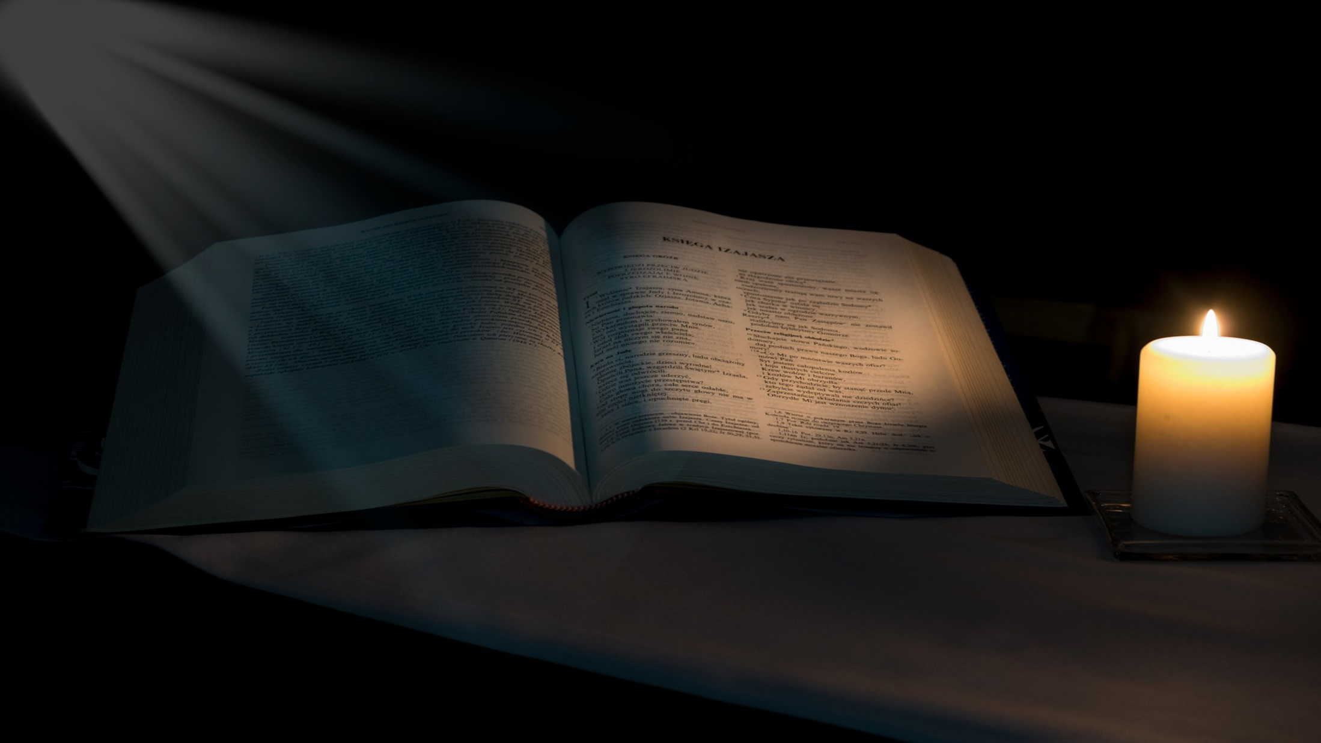
Bài đọc 1.
Bài trích sách công vụ Tông Đồ.
Chúa đã giải thoát tôi khỏi mọi nỗi kinh hoàng.

Slide 26
Đáp Ca Thánh Vịnh 33 Lm. Kim Long 03 Câu

Slide 27
Đk: Thiên thần của Chúa xây dựng đồn lũy quanh kẻ kính sợ Ngài.

Slide 28
Tk1: Tôi luôn luôn ca tụng Chúa câu hát mừng Ngài chẳng ngớt trên môi. Chúa đã làm tôi hãnh diện, xin các bạn nghèo nghe nói mà vui lên.

Slide 29
Đk: Thiên thần của Chúa xây dựng đồn lũy quanh kẻ kính sợ Ngài.

Slide 30
Tk2: Xin theo tôi ca ngợi Chúa, ta hãy hiệp lời mừng chúc Uy Danh. Chúa đáp lời tôi khẩn cầu, cho thoát mọi điều kinh hãi và lo âu.

Slide 31
Đk: Thiên thần của Chúa xây dựng đồn lũy quanh kẻ kính sợ Ngài.

Slide 32
Tk3: Ai hân hoan trông về Chúa, luôn sẽ chẳng còn nhục nhã hổ ngươi. Tiếng kẻ nghèo đây khấn nài, Thiên Chúa ưng nhận cho thoát mọi nguy nan.

Slide 33
Đk: Thiên thần của Chúa xây dựng đồn lũy quanh kẻ kính sợ Ngài.

Slide 34
Tk4: Bao cơ binh xây đồn lũy quanh kẻ cậy Ngài giải thoát cứu nguy. Hãy nếm Ngài bao tốt lành nương náu bên Ngài vinh phúc thực khôn vơi.

Slide 35
Bài đọc 2.
Bài trích thư thứ hai của thánh PhaoloTông Đồ gửi tín hữu Timôthê.
Ông Gioan đã rao giảng để dọn đường cho Đức Kitô.

Slide 36
Alleluia-Alleluia: Con là Phê-rô, nghĩa là Đá, và trên Đá này Thầy sẽ xây Hội Thánh của Thầy và cửa địa ngục sẽ không thắng được. Alleluia.

Slide 39
KINH TIN KÍNH

Slide 40
Tôi tin kính một Thiên Chúa là Cha toàn năng, Đấng tạo thành trời đất, muôn vật hữu hình và vô hình.

Slide 41
Tôi tin kính một Chúa Giêsu Kitô, Con Một Thiên Chúa, Sinh bởi Đức Chúa Cha từ trước muôn đời.

Slide 42
Người là Thiên Chúa bởi Thiên Chúa, Ánh Sáng bởi Ánh Sáng, Thiên Chúa thật bởi Thiên Chúa thật,

Slide 43
được sinh ra mà không phải được tạo thành, đồng bản thể với Đức Chúa Cha: nhờ Người mà muôn vật được tạo thành.

Slide 44
Vì loài người chúng ta và để cứu độ chúng ta, Người đã từ trời xuống thế.

Slide 45
Bởi phép Đức Chúa Thánh Thần, Người đã nhập thể trong lòng Trinh Nữ Maria, và đã làm người.

Slide 46
Người chịu đóng đinh vào thập giá vì chúng ta, thời quan Phongxiô Philatô; Người chịu khổ hình và mai táng, ngày thứ ba Người sống lại như lời Thánh Kinh.

Slide 47
Người lên trời, ngự bên hữu Đức Chúa Cha, và Người sẽ lại đến trong vinh quang để phán xét kẻ sống và kẻ chết, Nước Người sẽ không bao giờ cùng.

Slide 48
Tôi tin kính Đức Chúa Thánh Thần là Thiên Chúa và là Đấng ban sự sống, Người bởi Đức Chúa Cha và Đức Chúa Con mà ra,

Slide 49
Người được phụng thờ và tôn vinh cùng với Đức Chúa Cha và Đức Chúa Con: Người đã dùng các tiên tri mà phán dạy.

Slide 50
Tôi tin Hội Thánh duy nhất thánh thiện công giáo và tông truyền.

Slide 51
Tôi tuyên xưng có một Phép Rửa để tha tội. Tôi trông đợi kẻ chết sống lại và sự sống đời sau. Amen.

Slide 53
Hiến Lễ Tình Yêu Thế Thông – Miên Ly

Slide 54
Tk1: Đền vàng vang điệu nhạc cung tiến con đến tiến dâng tình yêu. Tiến dâng ước mơ và xác hồn nguyện như lễ dâng toàn thiêu. Xin nhận tình con nhỏ bé xin hiệp cùng với rượu bánh. Như chiều tiệc ly ngày xưa nên của lễ mừng khen Chúa Trời.

Slide 55
Đk: Của lễ góp về dâng Chúa là bao sướng vui đau buồn. Dâng ước vọng mai sau dâng tháng ngày đã qua. Nguyện dâng lên cả cuộc đời còn đang rong ruổi gian trần. Nguyện Chúa thương nhận lễ con dâng nguyện Chúa ban nhiều thánh ân.

Slide 56
Tk2: Chỉ là thân phận người mỏng manh sao dám tiến dâng tình yêu. Chính Cha đã kêu gọi con về để con bước đi cùng Cha. Con được nhận như của lễ dâng về từ nơi trần thế. Cứu đời lầm than tội mê đem tình Chúa vào tim mỗi người.

Slide 57
Đk: Của lễ góp về dâng Chúa là bao sướng vui đau buồn. Dâng ước vọng mai sau dâng tháng ngày đã qua. Nguyện dâng lên cả cuộc đời còn đang rong ruổi gian trần. Nguyện Chúa thương nhận lễ con dâng nguyện Chúa ban nhiều thánh ân.

Slide 60
Ca Nguyện Hiệp Lễ Tình Chúa yêu con Giang Tâm

Slide 61
Tk1: Tình Chúa yêu con như thái sơn vời vợi đỉnh cao. Tình Chúa yêu con như biển khới sóng trào đêm ngày. Tình Ngài yêu con khôn vời từ khi chua có đất trời Chúa đã dủ thương và chọn con từ trước muôn đời.

Slide 62
**: Gọi chính tên con âu yếm che chở từng phút giây, nào có lo chi Chúa dìu con những ngày khó nguy. Vì Ngài luôn ở bên cạnh đời con chan chứa ơn lành Chúa đã dủ thương Ngài dìu đưa vào bến bình an.

Slide 63
Đk: Ôi tình yêu Chúa dạt dào, ôi tình yêu Chúa ngọt ngào. Tim con cảm mến ân tình Chúa ngàn năm vững bền. Ôi hồng ân Chúa diệu huyền. Ôi đời con quá mọn hèn. Con mong đền đáp ân tình Chúa lòng con khắc ghi.

Slide 64
Tk2: Tình Chúa yêu con đưa dẫn con từng nhịp bước chân, tình Chúa yêu con con làm sao đáp đền xứng cân. Tình Ngài yêu con nhiệm mầu tình yêu ôi quá cao sâu Chúa đã dủ thương mời gọi con đền đáp ơn Ngài

Slide 65
**: Ngày tháng qua mau nhưng nghĩa ân Ngài luôn chứa chan, dù những vong ân khi đời con yếu hèn vô ngần. Vì Ngài yêu thương con hoài dù con yếu đuối lỗi tội Chúa đã dủ thương này tim con cảm mến tình yêu.

Slide 66
Đk: Ôi tình yêu Chúa dạt dào, ôi tình yêu Chúa ngọt ngào. Tim con cảm mến ân tình Chúa ngàn năm vững bền. Ôi hồng ân Chúa diệu huyền. Ôi đời con quá mọn hèn. Con mong đền đáp ân tình Chúa lòng con khắc ghi.

Slide 67
Tk3: Tình Chúa yêu con hơn cả thân phụ thân mẫu con. Tình Chúa yêu con hơn tình yêu thế trần muôn phần. Tình Ngài yêu con bao la đời con hát khúc hoan ca Chúa đã dủ thương đổ đầy con bằng nghiwa ân Ngài.

Slide 68
**: Nguyện Chúa cho con luôn mến yêu Ngài trọn ước mơ, đền đáp bao nhiêu cho vừa ơn Chúa thật vô bờ. Vì Ngài yêu con muôn đời và ngàn năm mãi không ngơi Chúa đã dủ thương hồn con dâng Ngài khúc ngợi ca.

Slide 69
Đk: Ôi tình yêu Chúa dạt dào, ôi tình yêu Chúa ngọt ngào. Tim con cảm mến ân tình Chúa ngàn năm vững bền. Ôi hồng ân Chúa diệu huyền. Ôi đời con quá mọn hèn. Con mong đền đáp ân tình Chúa lòng con khắc ghi.

Slide 72
Ca Kết Lễ Thánh Tâm Chúa Giêsu Huyền Linh

Slide 73
Tk1: Thánh Tâm Chúa Giêsu, nguồn êm ái dịu dàng, xin hãy ban xuống lòng con ngọn lửa say yêu một Chúa. Thánh Tâm Chúa Giêsu, tràn lan tình thương xót, xin thương giúp người đang sống trong tội biết tìm đến Thánh Tâm Cha.

Slide 74
Tk2: Thánh Tâm Chúa Giêsu, nguồn nhân ái vô ngần, xin hãy thương giúp đoàn con một lòng mê say một Chúa. Thánh Tâm Chúa Giêsu, tràn lan tình tha thứ, xin thương những người đã trót vô tình xúc phạm đến Thánh Tâm Cha.

